Slide 1
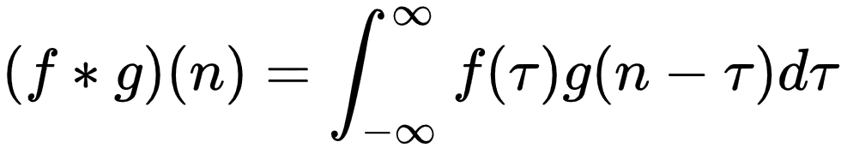
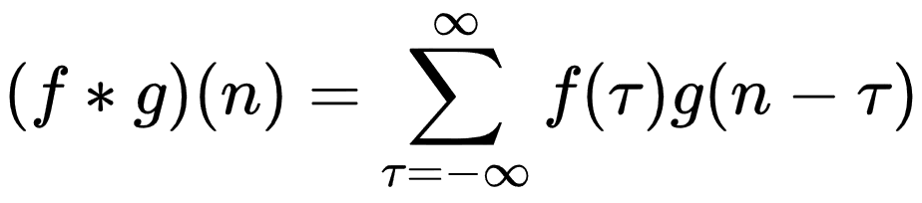
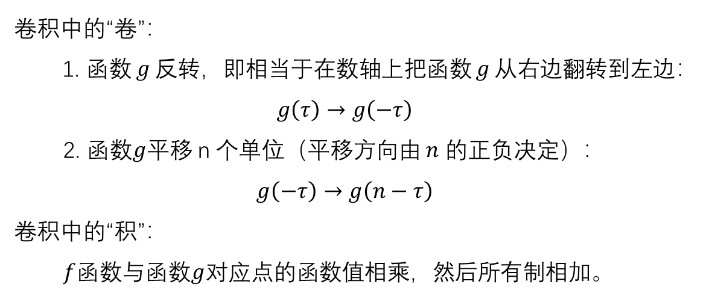

数学定义
实质：
1. 将一个函数翻转、平移，然后两个函数叠加：
在连续形势下，即对两个函数的乘积求积分。
在离散形式下，即两个向量（矩阵）的内积。
2. 卷积就是积分\求和，只是被积函数特殊。
函数$f$ 、$g$的卷积$\left(f∗g\right)\left(n\right)$如下：
连续形式：
离散形式：
这是一种通过两个函数f、g生成第三个函数的数学算子。
卷积中的“卷”：
1. 函数$g$反转，即相当于在数轴上把函数$g$从右边翻转到左边：
$$g\left(τ\right)→g\left(−τ\right)$$
2. 函数$g$平移 n 个单位（平移方向由 $n$ 的正负决定）：
$$g\left(−τ\right)→g\left(n−τ\right)$$
卷积中的“积”：
$f$函数与函数$g$对应点的函数值相乘，然后所有制相加。

Slide 2
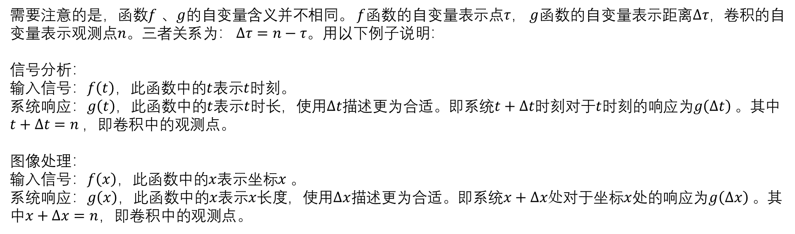
物理意义
对于一系统，在此系统的某一点进行观测（此点称为观测点），在此观测点得到的系统输出不仅与此观测点有关，还与系统中其它点的影响。如果此系统从时间角度观测，则可描述为瞬时行为的持续性后果。如果此系统从空间角度观测，则可描述为单点行为的全局影响。
需要注意的是，函数$f$ 、$g$的自变量含义并不相同。 $f$函数的自变量表示点$τ$， $g$函数的自变量表示距离$Δτ$，卷积的自变量表示观测点$n$。三者关系为： $Δτ=n−τ$。用以下例子说明：
信号分析：
输入信号：$f\left(t\right)$，此函数中的$t$表示$t$时刻。
系统响应：$g\left(t\right)$，此函数中的$t$表示$t$时长，使用$Δt$描述更为合适。即系统$t+Δt$时刻对于$t$时刻的响应为$g\left(Δt\right)$。其中$t+Δt=n$，即卷积中的观测点。
图像处理：
输入信号：$f\left(x\right)$，此函数中的$x$表示坐标$x$。
系统响应：$g\left(x\right)$，此函数中的$x$表示$x$长度，使用$Δx$描述更为合适。即系统$x+Δx处$对于坐标$x$处的响应为$g\left(Δx\right)$。其中$x+Δx=n$，即卷积中的观测点。

Slide 3
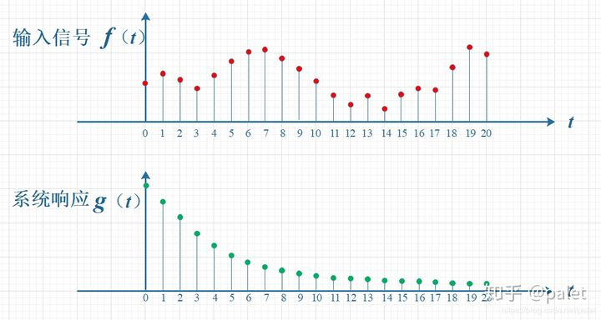
实例：信号分析
卷积是在信号与线性系统的基础上或背景中出现的在此背景下，函数$f为$输入信号，函数$g$为系统响应函数，而两函数的卷积即为输出信号。
如下图所示，输入信号是 f(t) ，是随时间变化的。系统响应函数是 g(t) ，图中的响应函数是随时间指数下降的，它的物理意义是说：如果在 t=0 的时刻有一个输入，那么随着时间的流逝，这个输入将不断衰减。换言之，到了 t=T时刻，原来在 t=0 时刻的输入f(0)的值将衰减为f(0)g(T)。

Slide 4
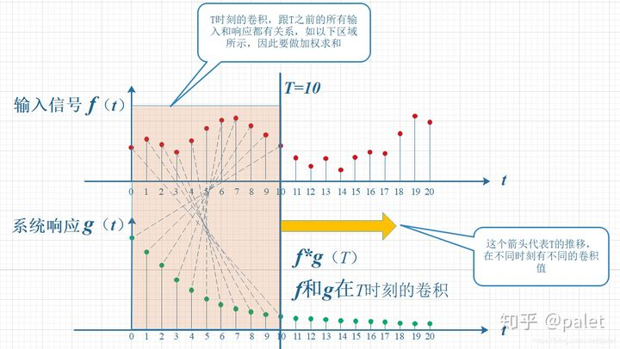
考虑到信号是连续输入的，也就是说，每个时刻都有新的信号进来，所以，最终输出的是所有之前输入信号的累积效果。如下图所示，在T=10时刻，输出结果跟图中带标记的区域整体有关。其中，f(10)因为是刚输入的，所以其输出结果应该是f(10)g(0)，而时刻t=9的输入f(9)，只经过了1个时间单位的衰减，所以产生的输出应该是 f(9)g(1)，如此类推，即图中虚线所描述的关系。这些对应点相乘然后累加，就是T=10时刻的输出信号值，这个结果也是f和g两个函数在T=10时刻的卷积值。

Slide 5
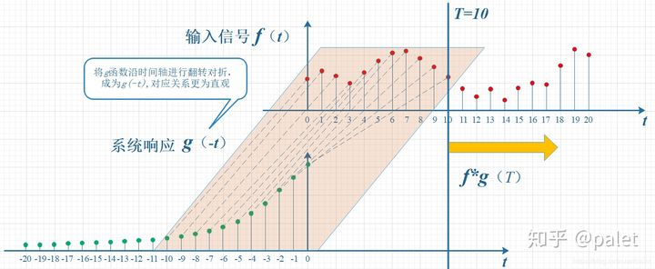
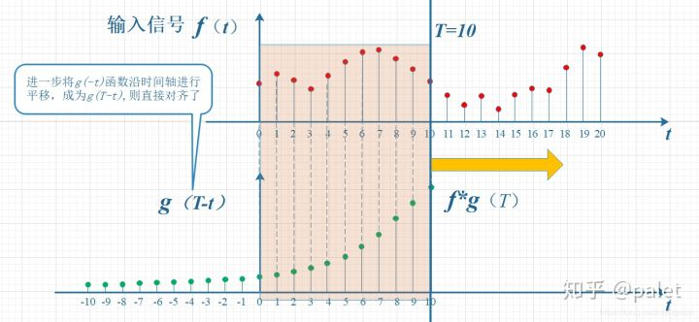

Slide 6


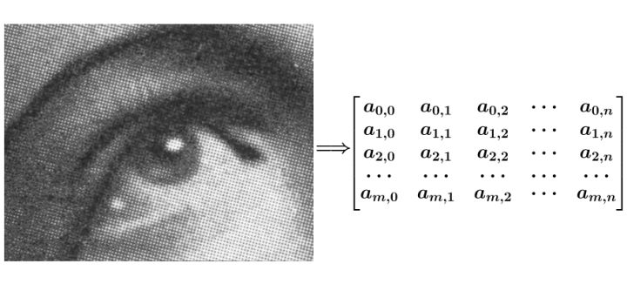
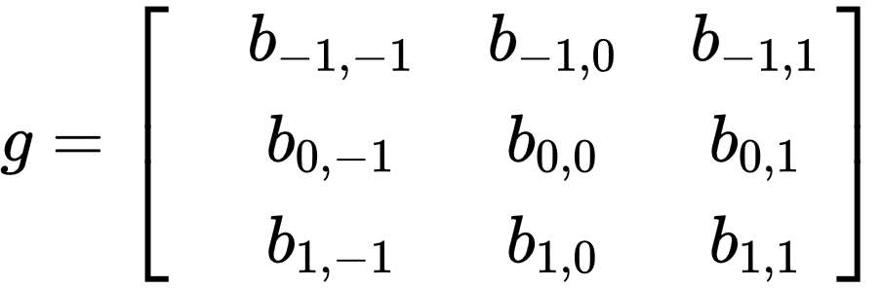
实例：二维图像处理
假设有函数：
函数f代表二维图像；函数g为对图像的处理函数。这些函数皆为离散点，则可用下列矩阵表示：
根据卷积定义，二维卷积计算应该在x、y两个方向累加，且无界，从负无穷到正无穷。如下：
但是，现实情况是有界的。例如上面的函数g是个3*3的矩阵，意味着，在除了原点附近以外，其它所有点的取值都为0。考虑到这个因素，上面的公式其实退化了，它只把坐标（u,v）附近的点选择出来做计算了。所以，真正的计算如下所示：

Slide 7
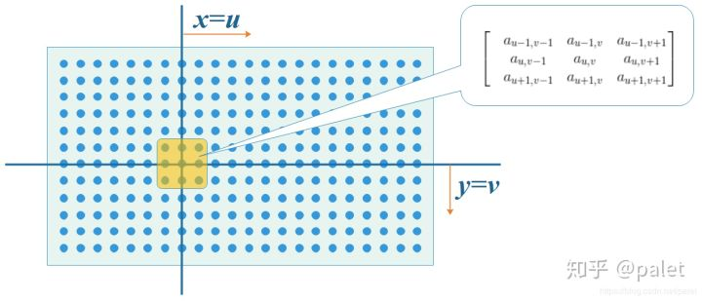
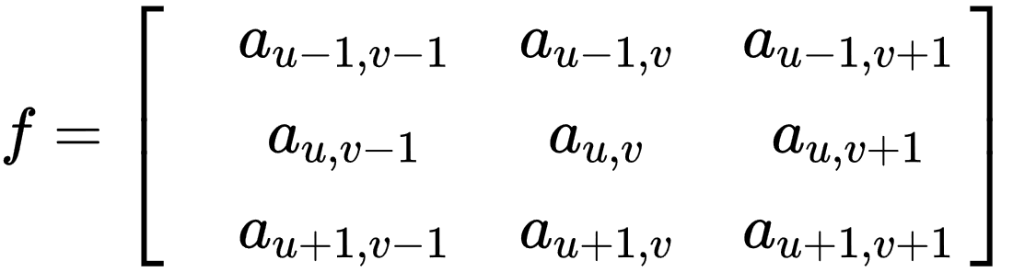
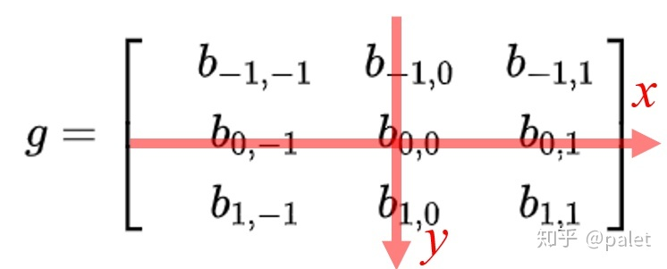
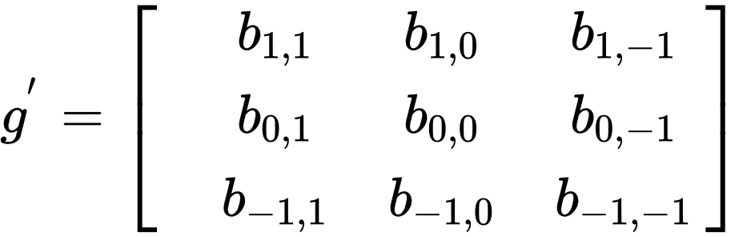
​​首先在原始图像矩阵中取出（u,v）处的矩阵：
然后将图像处理矩阵翻转，如下：

Slide 8
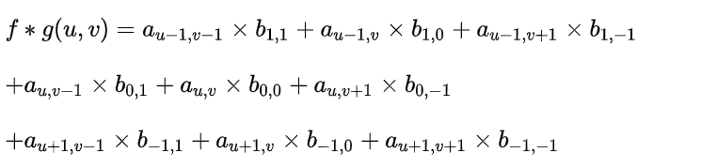
计算卷积时，直接计算f和g’的内积：
以上计算的是（u,v）处的卷积，延x轴或者y轴滑动，就可以求出图像中各个位置的卷积，其输出结果是处理以后的图像（即经过平滑、边缘提取等各种处理的图像）。

